Slide 1
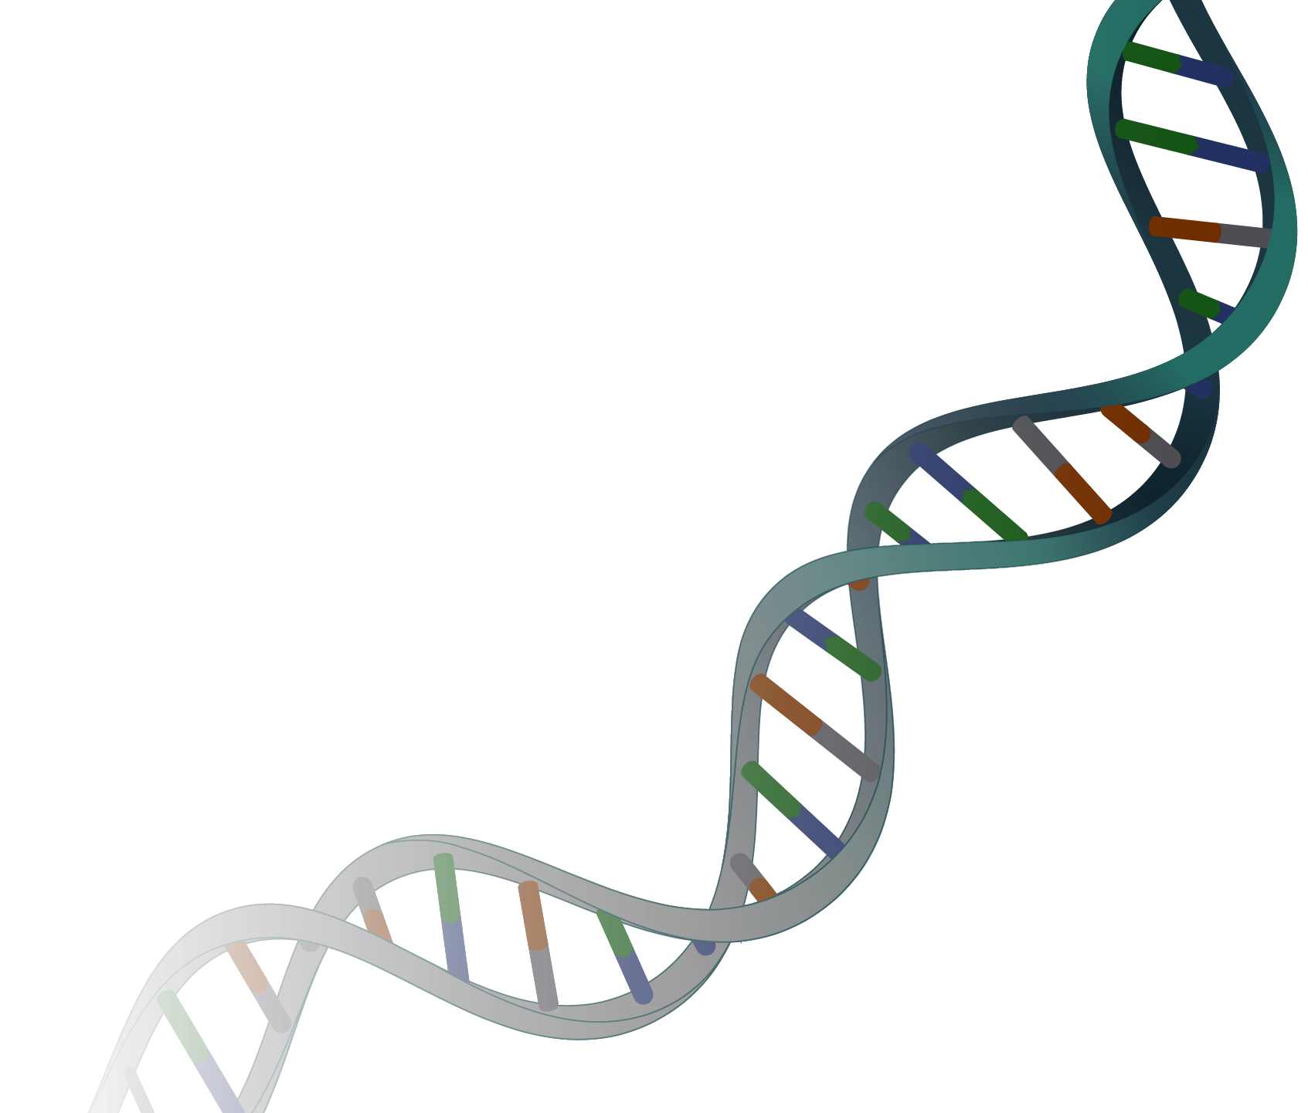
DỊCH MÃ VÀ MỐI QUAN HỆ TỪ GENE ĐẾN TÍNH TRẠNG
Bài 40
Môn: KHOA HỌC TỰ NHIÊN 9
Giáo viên:
Năm học: 2024 – 2025

Slide 2
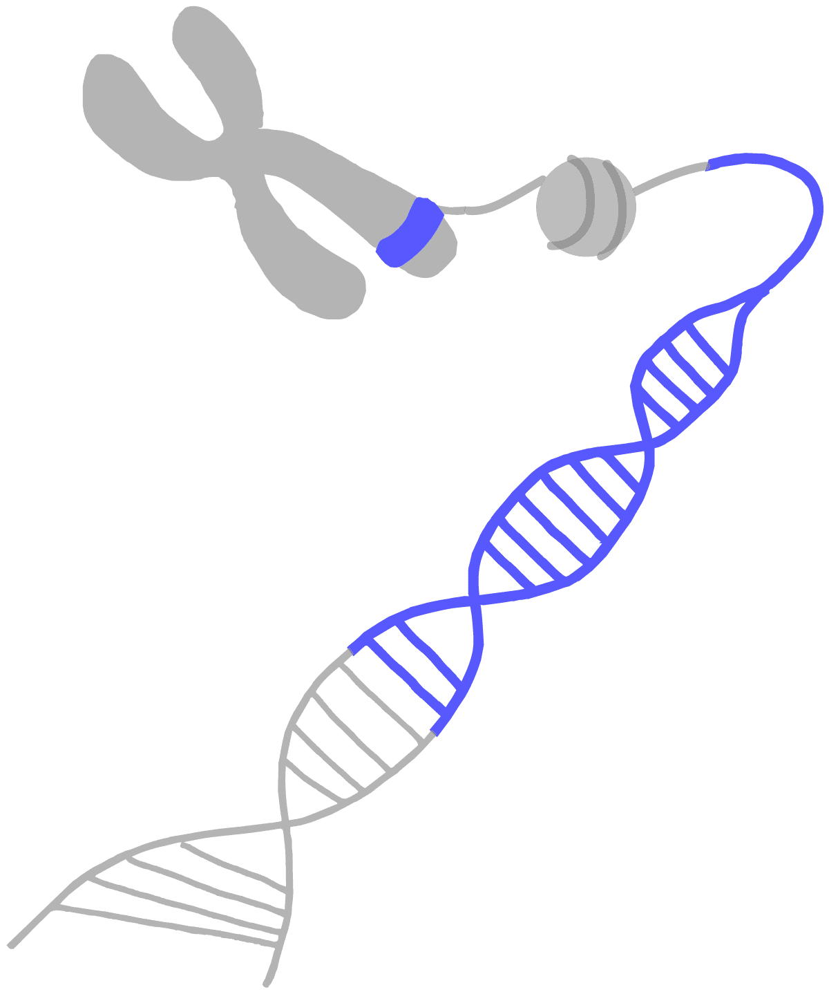
Phần I: MÃ DI TRUYỀN

Slide 3
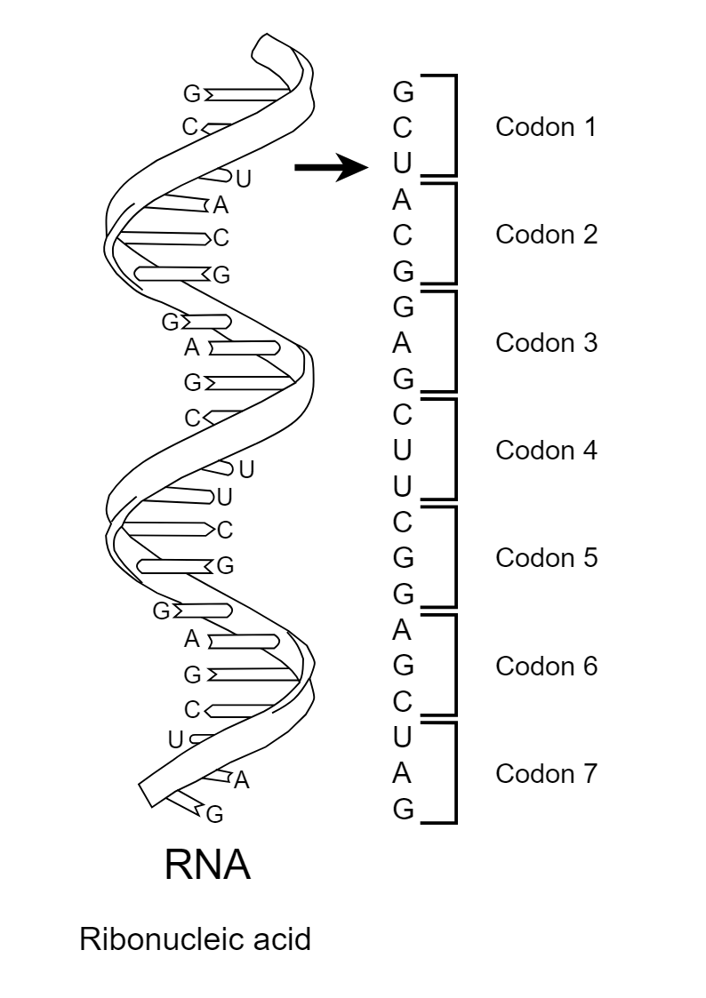
Mã di truyền là gì?
Mã di truyền là mật mã sinh học quy định thông tin về trình tự các amino acid trên chuỗi polypeptide được mã hoá bằng trình tự các nucleotide trên gene, qua phân tử trung gian mRNA.
Mỗi amino acid trên chuỗi polypeptide được mã hoá bởi một bộ ba nucleotide liền kề trên mRNA, được gọi là codon.

Slide 4
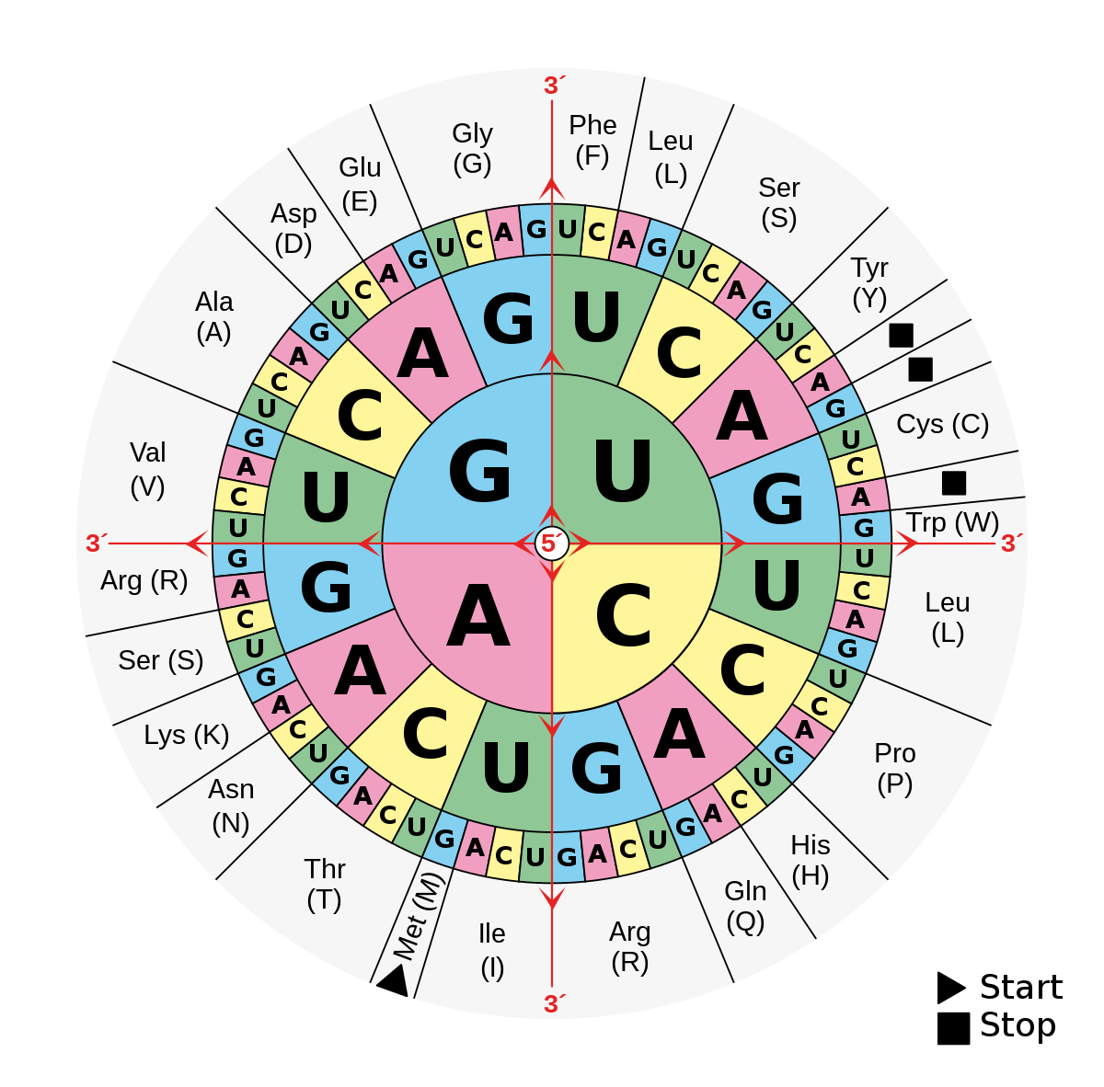
Mã di truyền là gì?
Trong tổng số 64 codon được hình thành từ 4 loại nucleotide (A, U, G, C), có 61 codon quy định tương ứng 20 loại amino acid.
3 codon (UAA, UAG và UGA) không mã hoá amino acid mà có vai trò kết thúc tổng hợp protein, được gọi là các codon kết thúc;
AUG vừa là codon mở đầu quá trình tổng hợp protein, vừa là codon mã hoá amino acid methionine.

Slide 5
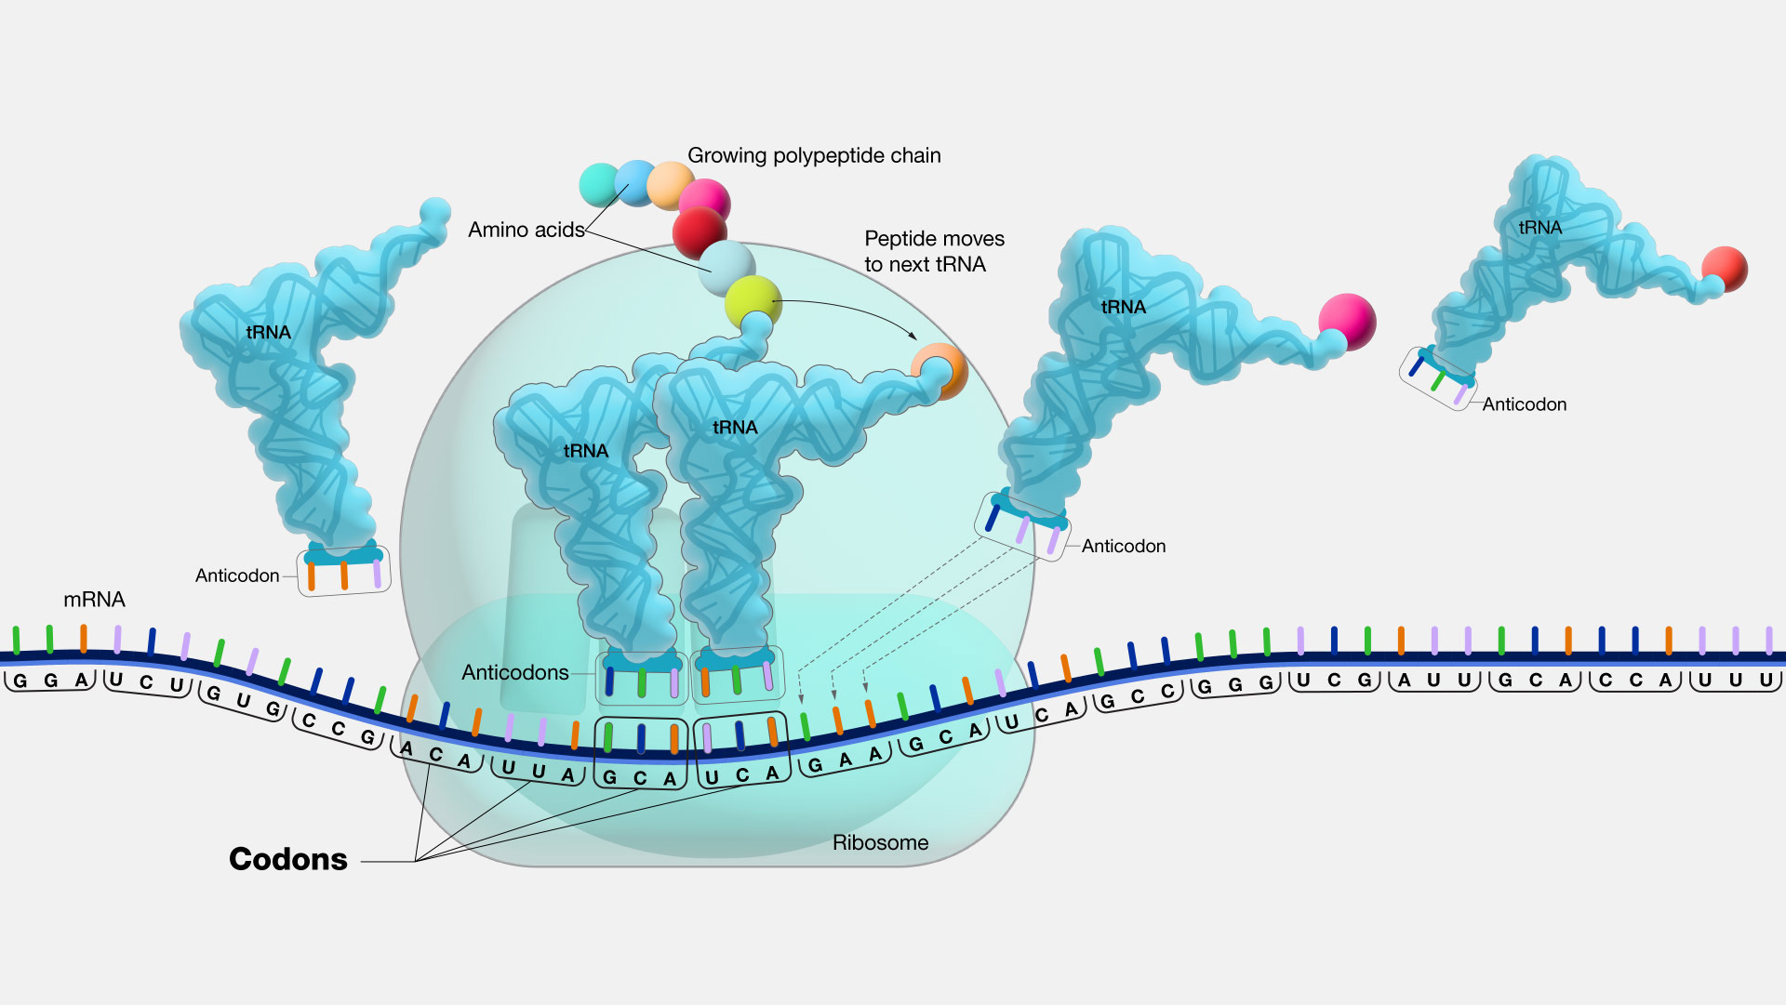
Mã di truyền là gì?
Codon

Slide 6
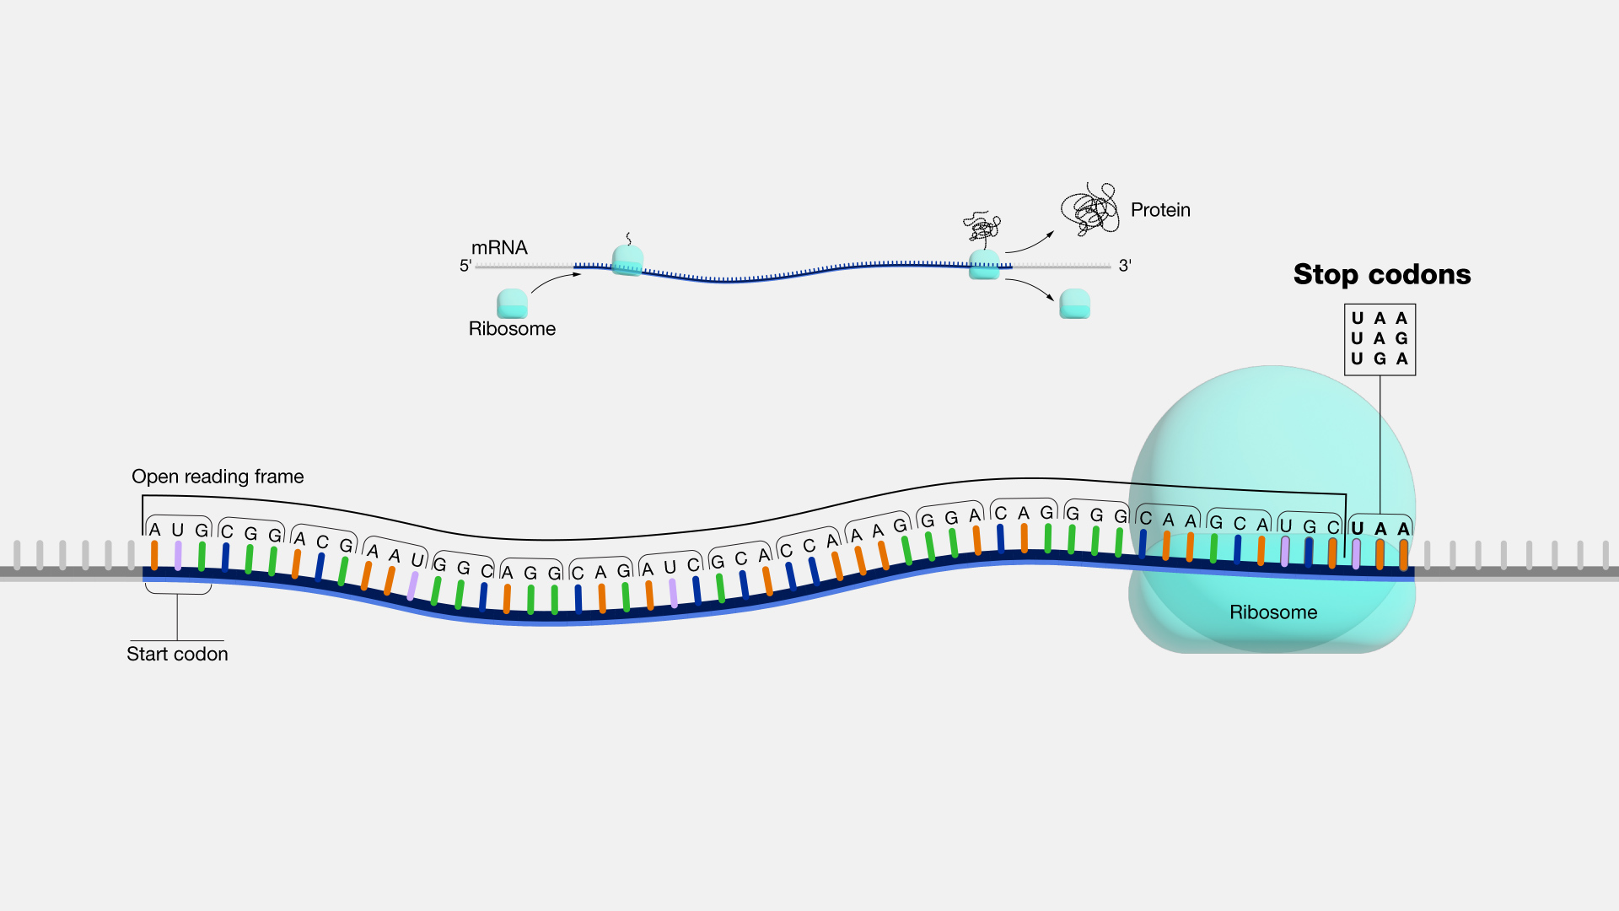
Mã di truyền là gì?
Codon kết thúc
Codon mở đầu

Slide 7
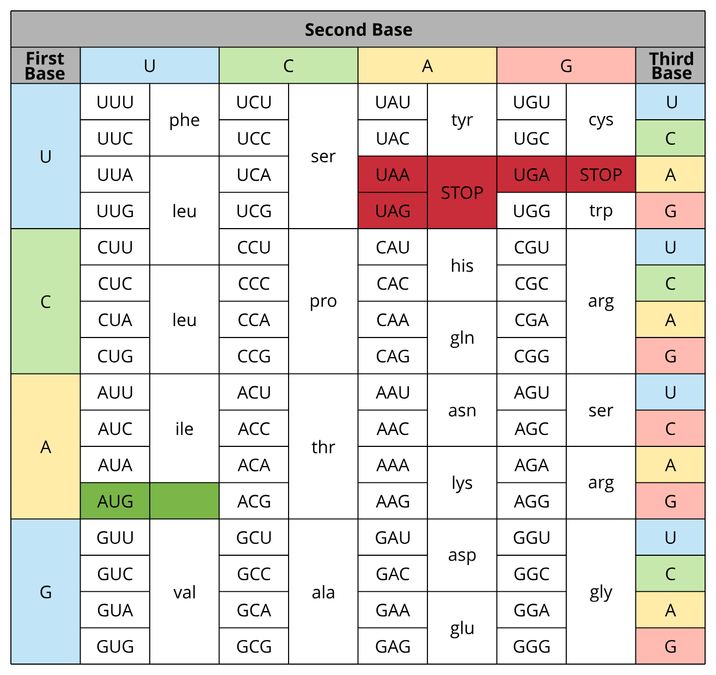
Nucleotide thứ hai
Nucleotide thứ nhất
Nucleotide thứ ba

Slide 8
Hoạt động trang 173:
Giả thiết mã di truyền là các đoạn ngắn nucleotide liên kề trên mRNA (có cùng số lượng nucleotide, kí hiệu là n) quy định loại amino acid tương ứng trên chuỗi polypeptide.
a) Xác định số loại mã di truyền và số loại amino acid tương ứng tối đa có thể có với mỗi n. Hoàn thành vào vở theo mẫu Bảng 40.1.
Bảng 40.1. Số loại mã di truyền tương ứng số lượng nucleotide (n) trong mã
Số nucleotide trong mã (n) | Số loại mã có thể có | Số loại amino acid tối đa có thể được mã hóa
1 | 4 (4¹) | 4
2 | ? | ?
3 | ? | ?
4 | 256 (4⁴) | 256
b) Nếu các tế bào có xu hướng tiết kiệm tối đa để thực hiện chức năng sinh học thì mã di truyền gồm bao nhiêu nucleotide? Biết rằng có 20 loại amino acid cấu tạo nên protein.

Slide 9
Trả lời câu hỏi:
a)
Số nucleotide trong mã (n) | Số loại mã có thể có | Số loại amino acid tối đa có thể được mã hóa
1 | 4 (4¹) | 4
2 | 16 (4²) | 16
3 | 64 (4³) | 64
4 | 256 (4⁴) | 256
b) Nếu các tế bào có xu hướng tiết kiệm tối đa để thực hiện chức năng sinh học thì mã di truyền gồm 3 nucleotide: Có 20 loại amino acid, vậy cần có ít nhất 20 loại mã di truyền mã hóa (nếu mỗi mã di truyền mã hóa một amino acid), vậy với số loại mã tìm được trong bảng trên thì chỉ có 64 và 256 mã là thỏa mãn. Tuy nhiên, tế bào có xu hướng tiết kiệm tối đa nên số loại mã di truyền phù hợp là 64, tương ứng mỗi mã di truyền có 3 nucleotide.

Slide 10
Nucleotide thứ hai
Câu hỏi trang 174:
Quan sát Hình 40.1 các codon cùng nghĩa (cùng mã hóa cho một loại amino acid hoặc các codon kết thúc) thường giống nhau về loại nucleotide tại vị trí nào của codon?
Nucleotide thứ nhất
Nucleotide thứ ba

Slide 11
Nucleotide thứ hai
Câu hỏi trang 174:
Trả lời:
Các codon cùng nghĩa (cùng mã hóa cho một loại amino acid hoặc các codon kết thúc) thường giống nhau về loại nucleotide tại vị trí đầu tiên của codon.
Nucleotide thứ nhất
Nucleotide thứ ba

Slide 12
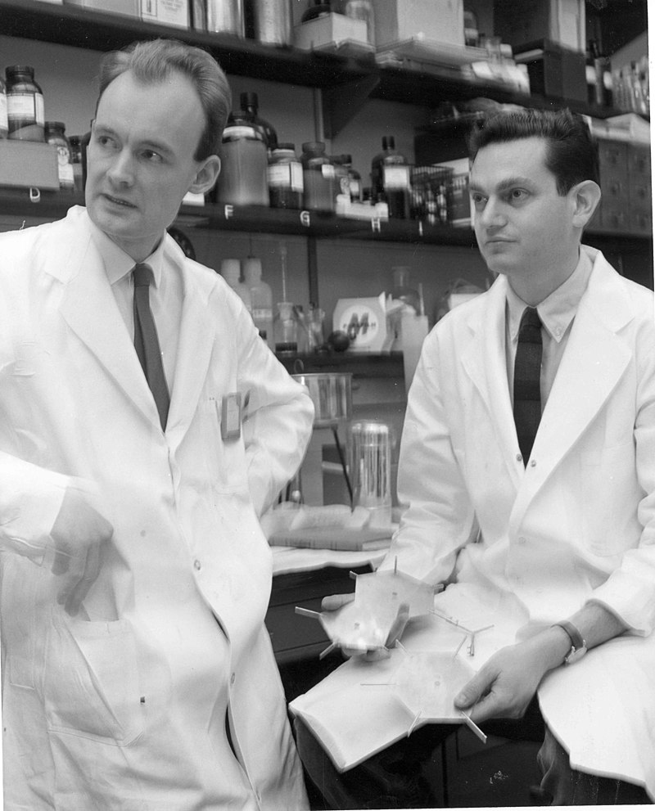
Em có biết?
Năm 1961, hai nhà khoa học là Marshall Warren Nirenberg và Johannes Heinrich Matthaei đã thiết kế thí nghiệm để giải mã di truyền. Thí nghiệm của họ được tóm tắt ở Hình 40.2.

Slide 13
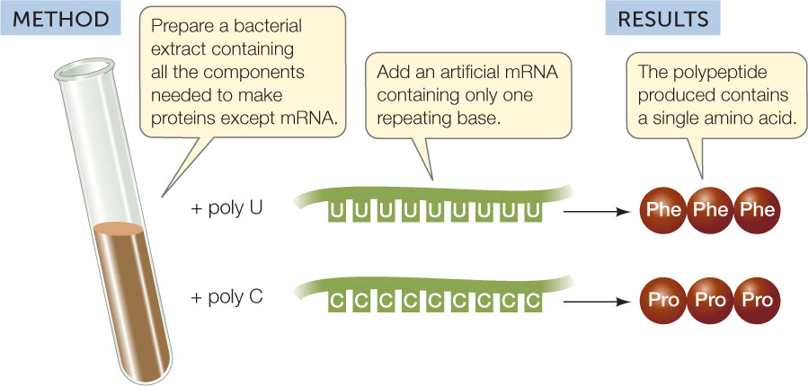
Em có biết?
Chuẩn bị dịch chiết vi khuẩn chứa tất cả các thành phần cần thiết để tạo ra protein ngoại trừ mRNA.
Phương pháp
Kết quả
Thêm một mARN nhân tạo chỉ chứa một base lặp lại.
Protein được sản xuất có chứa một amino acid duy nhất.

Slide 14
Phần II: MÃ DI TRUYỀN QUY ĐỊNH THÀNH PHẦN HÓA HỌC VÀ CẤU TRÚC CỦA PROTEIN

Slide 15
mRNA
5’
3’
A
A
A
U
A
U
G
G
G
C
G
A
Phần khác nhau giữa các amino acid
Phần cấu tạo giống nhau giữa các amino acid
Trình tự các amino acid trên chuỗi polypeptide
Lysine
Tyrosine
Glycine
Arginine
Liên kết peptide giữa các amino acid
Câu hỏi 1 trang 175:
Quan sát Hình 40.3 cho biết mã di truyền quy định thành phần hóa học và cấu trúc của protein như thế nào.

Slide 16
mRNA
5’
3’
A
A
A
U
A
U
G
G
G
C
G
A
Phần khác nhau giữa các amino acid
Phần cấu tạo giống nhau giữa các amino acid
Trình tự các amino acid trên chuỗi polypeptide
Lysine
Tyrosine
Glycine
Arginine
Liên kết peptide giữa các amino acid
Trả lời:
1. Mã di truyền sẽ quy định loại amino acid trên chuỗi polypeptide. Trình tự các mã di truyền (codon) trên mRNA sẽ quy định thành phần và trình tự amino acid trên chuỗi polypeptide, từ đó quy định thành phần hóa học và cấu trúc của protein.

Slide 17
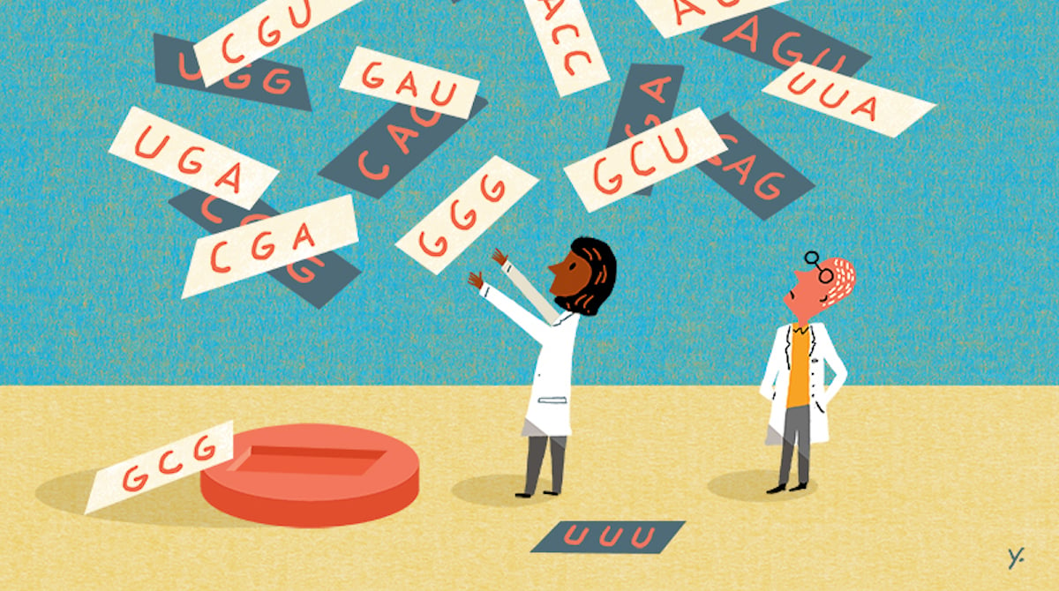
Câu hỏi 2 trang 175: Nêu ý nghĩa của đa dạng mã di truyền.

Slide 18
Trả lời:
2. Ý nghĩa của đa dạng mã di truyền: Mã di truyền đa dạng (64 mã di truyền) quy định 20 loại amino acid dẫn đến hiện tượng nhiều mã di truyền cùng mã hóa một amino aicd. Điều này có ý nghĩa trong trường hợp đột biến. Đột biến điểm thay thế một cặp nucleotide dẫn đến thay đổi mã bộ ba tương ứng. Trong trường hợp bộ ba ban đầu và bộ ba sau đột biến cùng quy định một amino aicd thì thành phần cấu trúc và chức năng của protein không bị thay đổi.

Slide 19
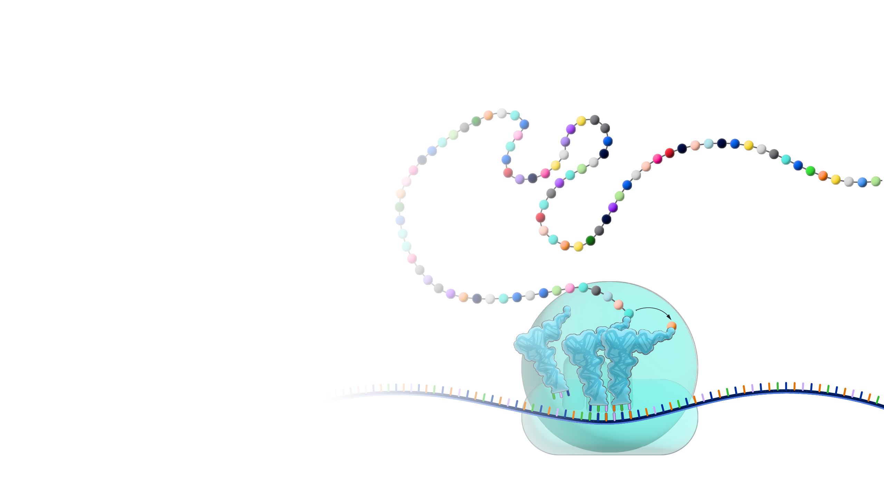
Phần III: QUÁ TRÌNH DỊCH MÃ

Slide 20
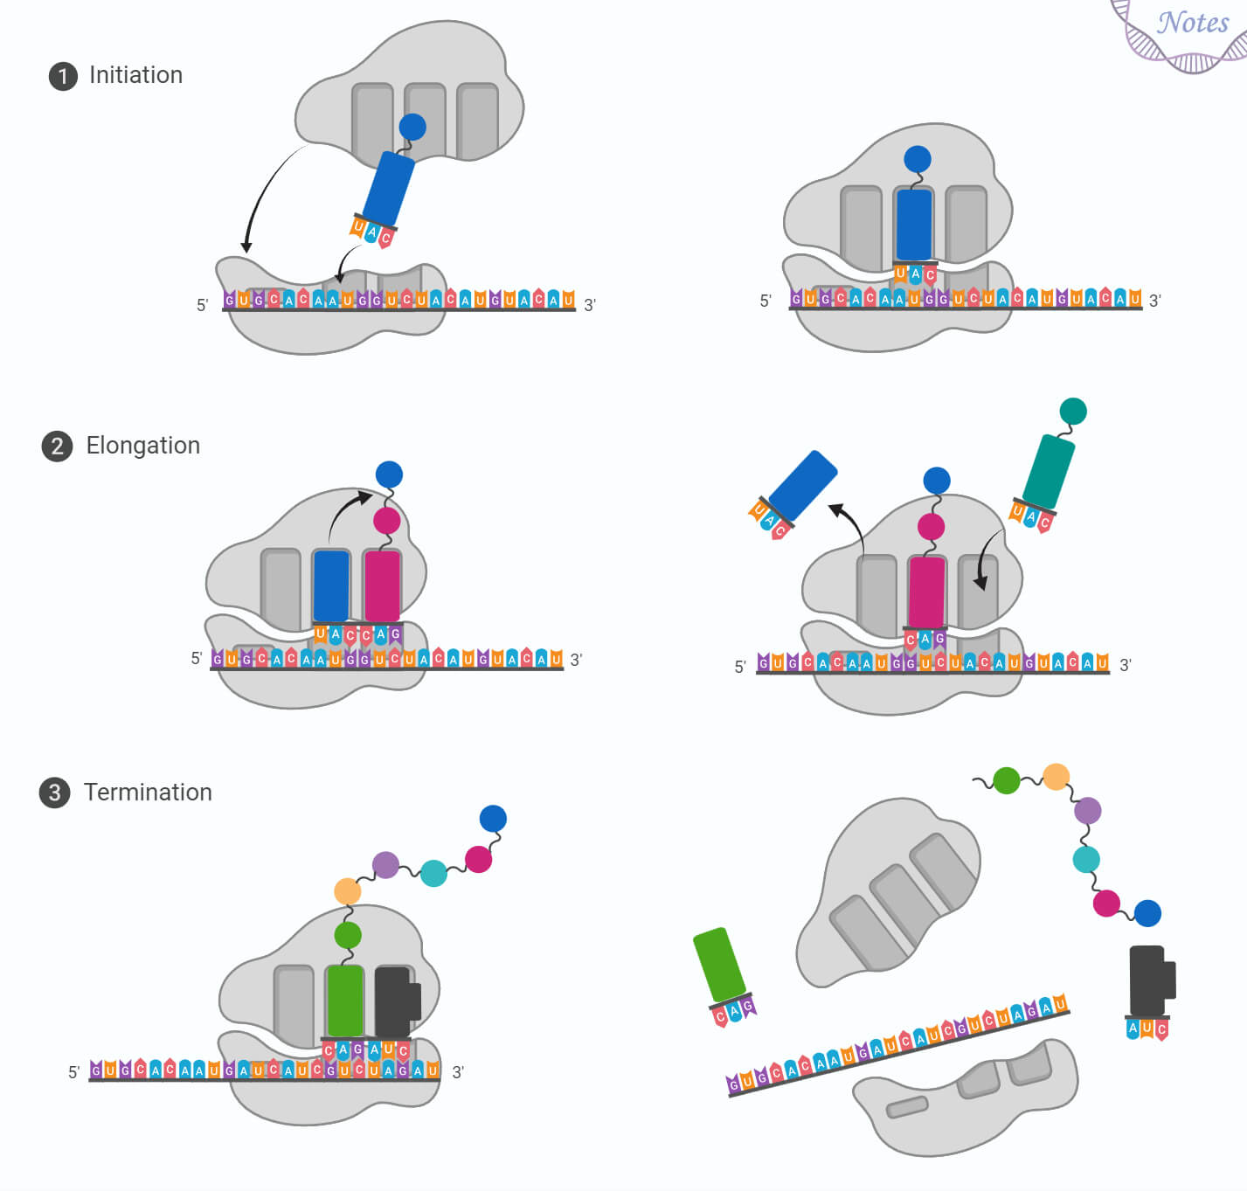
Ribosome
Met
Giai đoạn 1:
Khởi đầu
Hoạt động trang 176:
Đọc thông tin trên và quan sát Hình 40.4, trả lời các câu hỏi sau:
1. Có những thành phần nào tham gia quá trình dịch mã? Nêu vai trò của mỗi thành phần trong quá trình dịch mã.
Giai đoạn 2:
Kéo dài
Giai đoạn 3:
Kết thúc

Slide 21
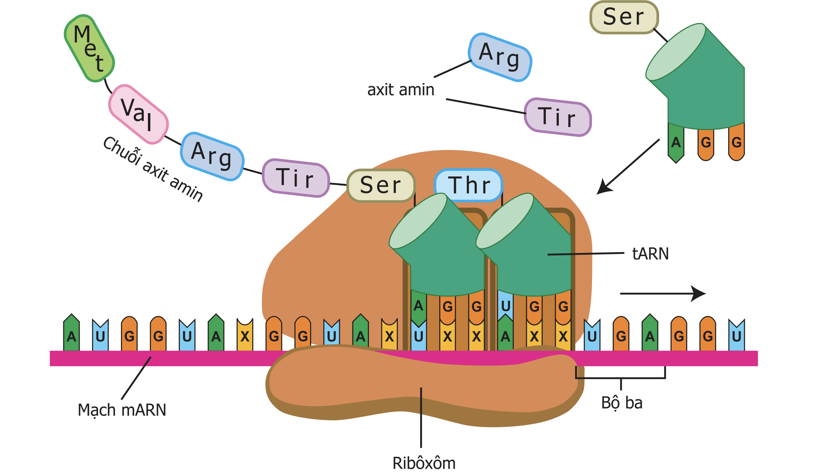
Amino acid
Chuỗi amino acid
tRNA
Mạch mRNA
Bộ ba
Ribosome

Slide 22
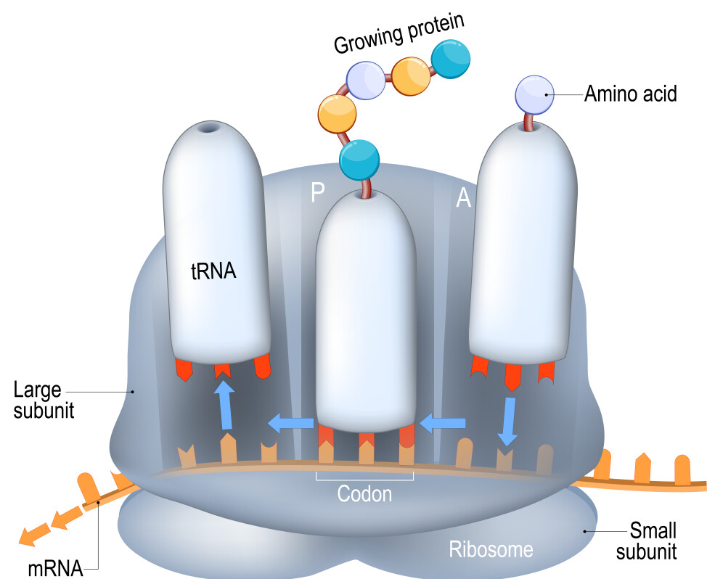
Amino acid
Thành phần | Vai trò
mRNA | làm mạch khuôn, mang thông tin mã hóa chuỗi polypeptide.
Amino acid | nguyên liệu tổng hợp chuỗi polypeptide.
tRNA | thực hiện chức năng “phiên dịch” mã di truyền trên mRNA (mang đúng loại amino acid tương ứng với bộ ba trên mRNA quy định).
Ribosome | là nơi các tRNA đã được gắn amino acid đọc và giải mã các bộ ba, tại đây hình thành liên kết giữa các amino acid.
mRNA

Slide 23
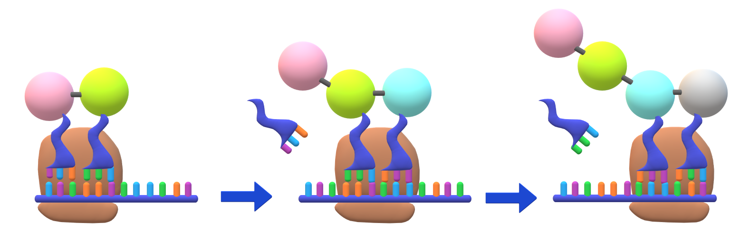
Hoạt động trang 176:
Đọc thông tin trên và quan sát Hình 40.4, trả lời các câu hỏi sau:
2. Quá trình dịch mã gồm những giai đoạn nào? Mô tả khái quát diễn biến quá trình dịch mã.
3. Dịch mã là gì?

Slide 24
Trả lời:
2. Quá trình dịch mã gồm các giai đoạn sau:
Các giai đoạn | Diễn biến
Giai đoạn 1: Mở đầu | Tiểu đơn vị bé của ribosome gắn với mRNA ở vị trí nhận biết đặc hiệu. Vị trí này nằm gần codon mở đầu. tRNA mang bộ ba đối mã với codon AUG và amino acid Met khớp bổ sung với codon mở đầu (AUG) trên mRNA. Tiểu đơn vị lớn của ribosome tiến vào khớp với tiểu đơn vị bé hình thành ribosome hoàn chỉnh sẵn sàng tổng hợp chuỗi polypeptide.

Slide 25
Các giai đoạn | Diễn biến
Giai đoạn 2: Kéo dài | tRNA mang bộ ba đối mã với codon thứ 2 và amino acid thứ nhất tương ứng khớp bổ sung với codon thứ 2 trên mRNA. Ribosome giữ vai trò như một khung đỡ amino acid cho đến khi một liên kết peptide được hình thành giữa amino acid Met và amino acid thứ nhất. Sau đó, ribosome dịch đi một codon, tRNA mang bộ ba đối mã với codon thứ 3 và amino acid thứ 2 tương ứng khớp bổ sung với codon thứ 3 trên mRNA, một liên kết peptide được hình thành giữa amino acid thứ nhất và amino acid thứ 2. Rồi ribosome lại dịch đi một codon. Cứ như vậy, ribosome dịch chuyển trên mRNA theo chiều 5’ → 3’, các tRNA chứa các bộ ba đối mã và amino acid tương ứng với codon trên mRNA tiếp tục tiến vào ribosome, hình thành liên kết peptide giữa các amino acid được mang đến.
Giai đoạn 3: Kết thúc | Khi ribosome chuyển dịch sang bộ ba kết thúc (UAA/ UAG / UGA) thì quá trình dịch mã ngừng lại, ribosome rời khỏi mRNA, giải phóng chuỗi polypeptide.

Slide 26
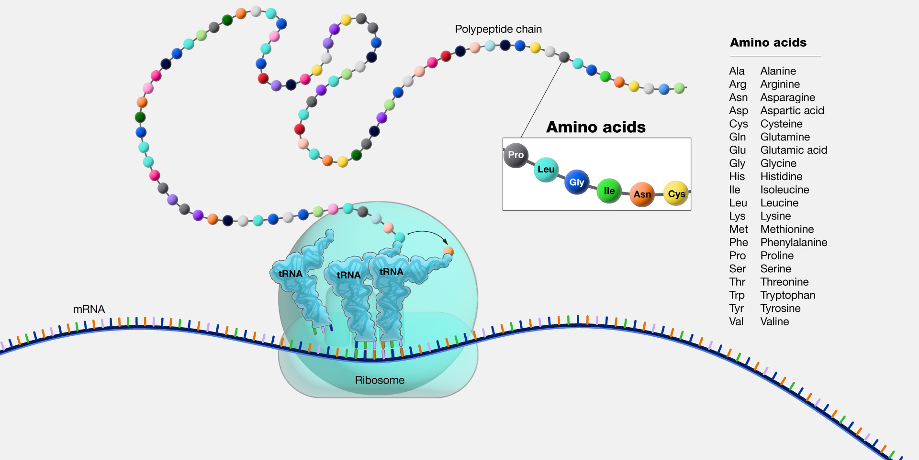
3. Dịch mã là quá trình tổng hợp chuỗi polypeptide (protein) dựa trên trình tự nucleotide trên bản phiên mã của gene (mRNA).

Slide 27
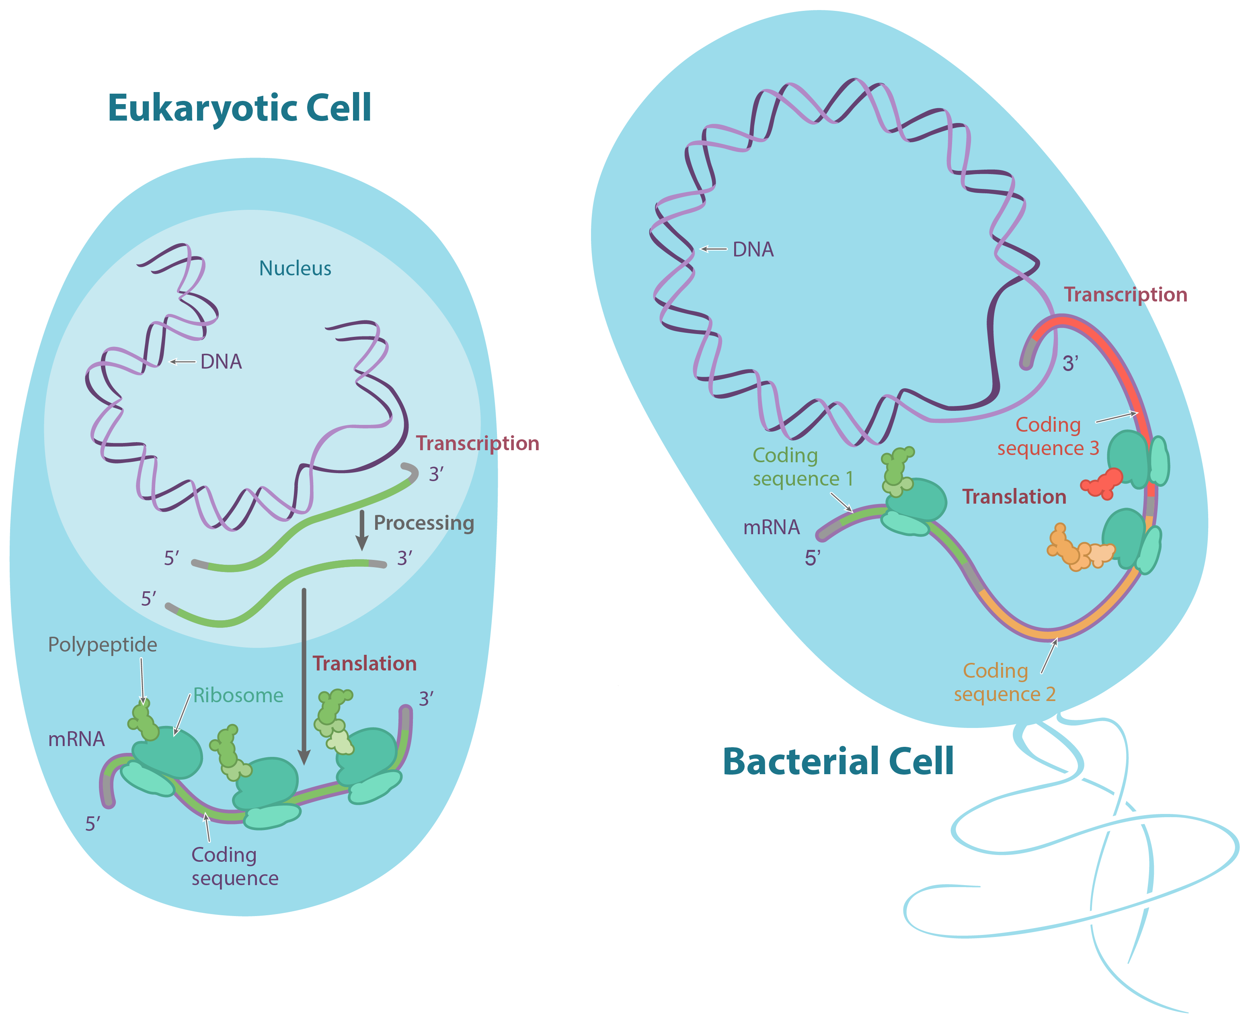
Phần IV: MỐI QUAN HỆ GIỮA GENE VÀ TÍNH TRẠNG

Slide 28
1. Sự biểu hiện của gene thành tính trạng
Hoạt động trang 176:
Dựa vào kiến thức đã học kết hợp quan sát Hình 40.5, thực hiện các yêu cầu sau:
1. Nêu tên và sản phẩm của quá trình 1, quá trình 2.
2. Giải thích mối quan hệ giữa gene (DNA), mRNA, protein và tính trạng.
1
2
Gene (DNA)
mRNA
Protein
Tính trạng
Hình. Sơ đồ mối quan hệ giữa gene và tính trạng

Slide 29
1. Sự biểu hiện của gene thành tính trạng
Trả lời
1. Nêu tên và sản phẩm của quá trình 1, quá trình 2.
1
2
Gene (DNA)
mRNA
Protein
Tính trạng
Hình. Sơ đồ mối quan hệ giữa gene và tính trạng
 | Quá trình 1 | Quá trình 2
Tên | Quá trình phiên mã | Quá trình dịch mã
Sản phẩm | mRNA | Chuỗi polypeptide (protein)

Slide 30
1. Sự biểu hiện của gene thành tính trạng
Trả lời
2. Giải thích mối quan hệ giữa gene (DNA), mRNA, protein và tính trạng.
Mối quan hệ giữa gene (DNA), mRNA, protein và tính trạng:
- Trình tự các nucleotide trên mạch đơn của gene (DNA) quy định trình tự các nucleotide trên mRNA, trình tự các nucleotide trên mRNA quy định trình tự amino acid trên chuỗi polypeptide (protein), protein quy định tính trạng.
- Như vậy, trong tế bào, gene không trực tiếp hình thành tính trạng mà phải thông qua sự tương tác giữa các phân tử mRNA, protein và có thể chịu tác động của các nhân tố môi trường.

Slide 31
2. Ý nghĩa di truyền của mối quan hệ giữa gene và tính trạng
Phiên mã
Dịch mã
Gene (DNA)
mRNA
Protein
- Mọi tính trạng ở sinh vật đều có cơ sở vật chất di truyền là gene trong tế bào.
- Gene không trực tiếp tạo ra tính trạng, thông tin di truyền trên gene biểu hiện thành tính trạng phải thông qua các quá trình phiên mã, dịch mã.
Tính trạng

Slide 32
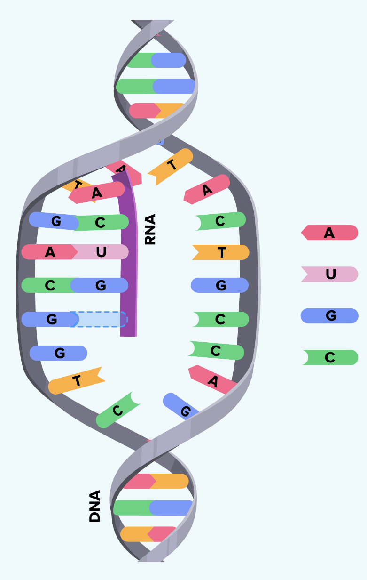
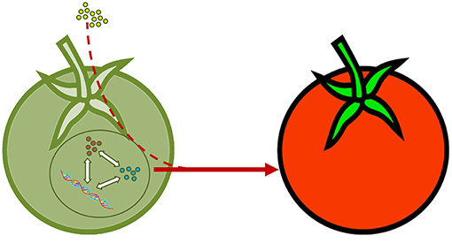
- Bản chất di truyền của mối quan hệ giữa gene và tính trạng là trình tự các nucleotide trên mạch đơn của gene quy định trình tự các nucleotide trên phân tử mRNA, từ đó quy định trình tự các amino acid trong chuỗi polypeptide và protein, hình thành nên tính trạng của cơ thể.
- Sự tác động của các nhân tố bên trong tế bào hoặc môi trường bên ngoài lên các quá trình biểu hiện gene thành tính trạng có thể dẫn đến làm thay đổi tính trạng ở sinh vật.
Ví dụ: Ức chế quá trình dịch mã của gene quy định tổng hợp ethylene (C2H₄) ở cây cà chua tạo ra giống cà chua cho quả chín chậm.

Slide 33
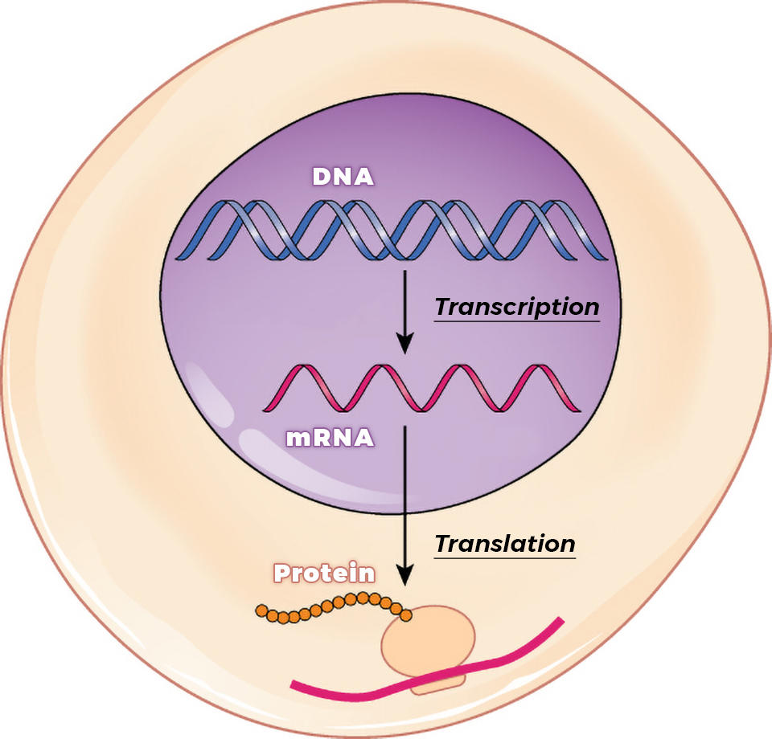
Trong tế bào của mỗi cơ thể có chứa hàng nghìn đến hàng vạn gene, hình thành nên hệ gene quy định hệ thống các tính trạng của tế bào và của cơ thể.
Thông tin di truyền chứa trong mỗi hệ gene ở các loài sinh vật cũng khác nhau; qua phiên mã, dịch mã đã tạo ra tập hợp các RNA và protein khác nhau ở các loài, từ đó hình thành nên hệ thống tính trạng khác nhau giữa các loài.
Phiên mã
Dịch mã
Là cơ sở di truyền học của sự đa dạng về tính trạng ở các loài sinh vật.

Slide 34
2. Ý nghĩa di truyền của mối quan hệ giữa gene và tính trạng
Câu hỏi trang 177:
Dựa vào kiến thức về mối quan hệ giữa gene và tính trạng, cho biết khi muốn thay đổi một tính trạng ở một loài thực vật, có thể sử dụng tác nhân nhân tạo tác động vào quá trình nào.
Trả lời:
Vì gene quy định tính trạng nên khi muốn thay đổi một tính trạng ở một loài thực vật, thường sử dụng tác nhân nhân tạo tác động vào quá trình tái bản DNA

Slide 35
Em đã học
1. Mã di truyền là trình tự nucleotide trên gene (DNA) quy định thành phần và trình tự amino acid trên phân tử protein, qua phân tử trung gian mRNA. Mã di truyền là mã bộ ba (codon), từ bốn loại nucleotide khác nhau tạo ra được 64 loại codon.
2. Sự đa dạng của mã di truyền trên phân tử mRNA tạo nên sự đa dạng về thành phần hoá học và cấu trúc của protein.
3. Dịch mã là quá trình tổng hợp chuỗi polypeptide (protein) dựa trên trình tự nucleotide trên bản phiên mã của gene (mRNA).
4. Các tính trạng ở sinh vật đều do gene quy định. Mối quan hệ giữa gene và tính trạng thể hiện qua dòng thông tin:
gene (DNA) → mRNA → protein → tính trạng.
5. Mỗi loài và cơ thể sinh vật có một hệ gene riêng, trong đó mỗi gene có thể quy định nhiều loại mRNA và protein khác nhau, do đó quy định các tính trạng khác nhau, tạo nên sự đa dạng về tính trạng của các loài.

Slide 36
Tính trạng của sinh vật do gene quy định, song có thể bị chi phối bởi các yếu tố của môi trường bên trong và bên ngoài cơ thể. Ví dụ: Một cây cẩm tú cầu sẽ có màu hoa khác nhau khi trồng ở những vùng đất có độ pH khác nhau.

Slide 37
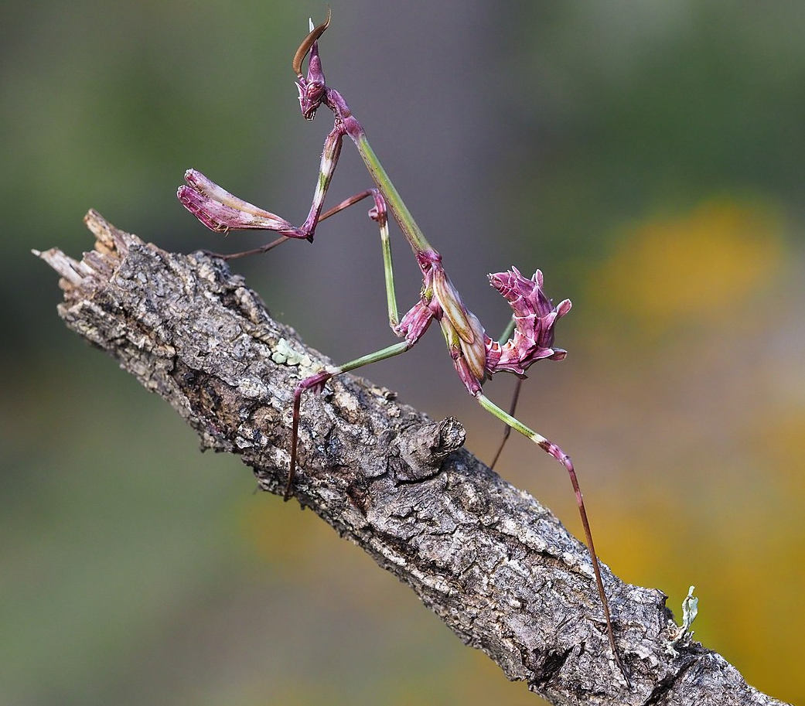
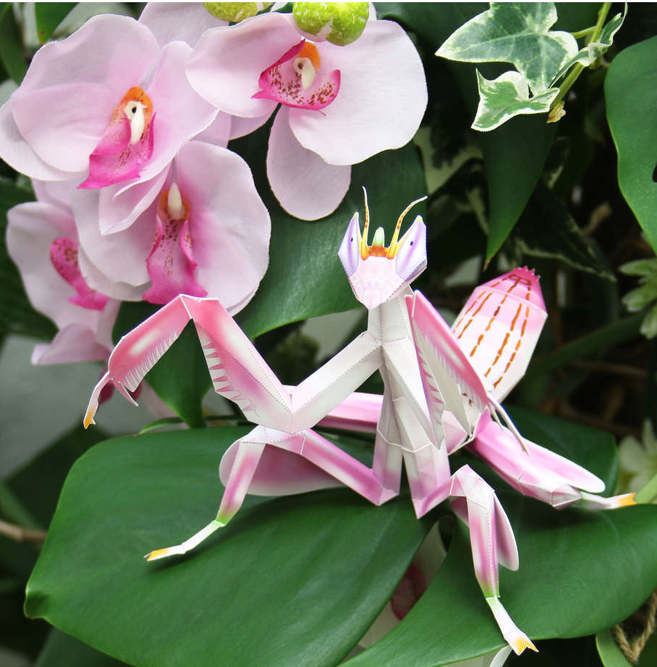
Trong quần thể của loài bọ ngựa có các cá thể có màu lục, tím, nâu, hoặc vàng ngụy trang tốt trong lá cây, cành cây hoặc cỏ khô.

Slide 38
CÂU HỎI ÔN TẬP
Học sinh chọn một trong các phương án A, B, C hoặc D được xem là chính xác nhất

Slide 39
Câu 1
Thành phần nào sau đây không tham gia trực tiếp quá trình dịch mã?
A. mRNA. B. Ribosome. C. Amino acid. D. Gene.
Câu 2
Quá trình phiên mã và dịch mã có điểm nào giống nhau?
A. Đều sử dụng mạch DNA có chiều 3’ – 5’ làm khuôn.
B. Đều diễn ra theo nguyên tắc bổ sung (A – U, G – C).
C. Đều diễn ra theo nguyên tắc bổ sung (A – T, G – C) và nguyên tắc bán bảo tồn.
D. Đều diễn ra ở tế bào chất.

Slide 40
Câu 3
Phân tử nào sau đây được dùng làm khuôn cho quá trình dịch mã?
A. rRNA. B. mRNA. C. tRNA. D. Gene.
Câu 4
Phân tử nào sau đây mang bộ ba đối mã?
A. mRNA. B. DNA. C. tRNA. D. rRNA.
Câu 5
Đối mã đặc hiệu trên phân tử tARN được gọi là
A. codon. B. amino acid. C. anticodon. D. triplet.

Slide 41
Câu 6
Ở tế bào nhân thực, quá trình dịch mã được bắt đầu bằng bộ ba nào trên mRNA và amino acid nào mở đầu chuỗi polypeptide?
A. AGU và formyl-Met. B. AUG và formyl-Met.
C. AUG và amino acid Met. D. AGU và amino acid Met.
Câu 7
Trong quá trình dịch mã, bộ ba mã sao 3’AUC’ của mRNA khớp bổ sung với bộ ba đối mã nào sau đây?
A. 5’UAG3’. B. 3’AUG5’. C. 3’UAG5’. D. 3’UAC5’.

Slide 42
Câu 8
Khi nói về dịch mã ở sinh vật nhân thực, nhận định nào là không đúng?
A. Trong cùng một thời điểm có thể có nhiều ribosome tham gia dịch mã trên một phân tử mRNA.
B. Amino acid mở đầu trong quá trình dịch mã là metionine.
C. Khi dịch mã, ribosome dịch chuyển theo chiều 5’→ 3’ trên phân tử mRNA.
D. Khi dịch mã, ribosome dịch chuyển theo chiều 3’→ 5’ trên phân tử mRNA
Câu 9
Từ 4 loại nucleotide, có thể tạo ra bao nhiêu loại codon?
A. 4. B. 8. C. 32. D. 64.

Slide 43
Câu 10
Khi nói về mối quan hệ giữa phiên mã và dịch mã, một học sinh đưa ra các nhận định sau, có bao nhiêu nhận định chính xác?
(1) Mã mở đầu trên mRNA có tên là 5’AUG 3’.
(2) Mã mở đầu trên mạch bổ sung có tên là 5’ATG 3’.
(3) Mã kết thúc trên mRNA có thể là 5’UAG 3’ hoặc 5’UGA 3’ hoặc 3’UAA 5’
(4) Anticondon mang amino acid formyl metionyl ở nhân thực có tên là 3’UAC 5’
(5) Codon mở đầu mã hóa cho amino acid ở nhân sơ có tên là 5’AUG 3’.
A. 2. B. 3. C. 4. D. 5.

Slide 44
Câu 11
Cho biết các codon mã hóa các amino acid tương ứng GGG- gly; CCC- Pro; GCU-Ala; CGA- Arg; UCG- Ser; AGC- Ser. Một mạch gốc của một gene ở vi khuẩn có trình tự các nucleotide là 5’AGCCGACCCGGG3’.
Nếu đoạn mạch gốc này mang thông tin mã hóa cho đoạn polypeptide có 4 amino acid thì trình tự của 4 amino acid đó là
A. Ser-Arg-Pro-Gly.
B. Ser-Ala- Gly-Pro.
C. Pro-Gly-Ser-Ala.
D. Gly- Pro-Ser-Arg.

Slide 45
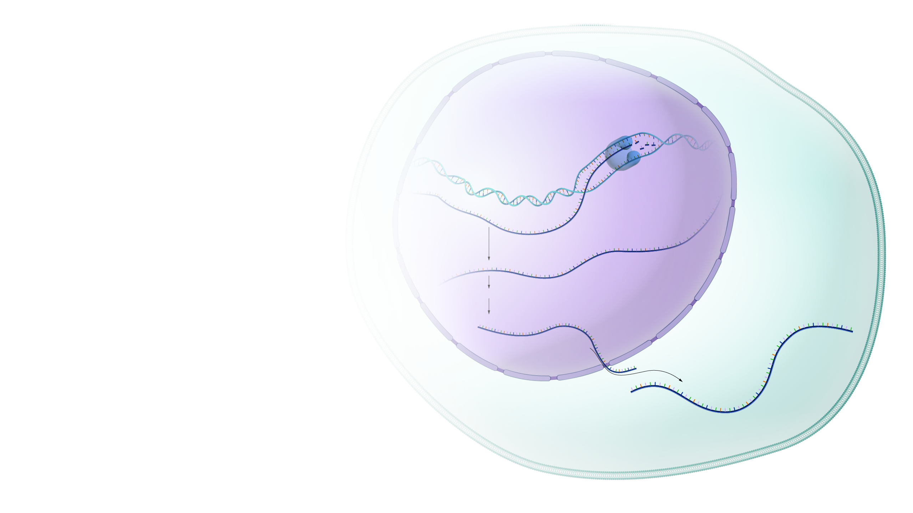
CÁM ƠN CÁC EM ĐÃ THEO DÕI BÀI HỌC
KẾT THÚC
Khoa học tự nhiên 9

